Slide 1


NHIỆT LIỆT CHÀO MỪNG QUÝ THẦY CÔ VỀ DỰ CHUYÊN ĐỀ CẤP QUẬN
Môn: Khoa học 4
BÀI 13: NHU CẦU SỐNG CỦA THỰC VẬT
VÀ CHĂM SÓC CÂY TRỒNG (TIẾT 4)
Giáo viên thực hiện: Đào Thị Thu Huyền
Trường Tiểu học Nam Hải

Slide 2











Bài hát: Mái trường nơi học bao điều hay
Tác giả: Bùi Anh Tôn

Slide 3
Thứ Sáu ngày 15 tháng 12 năm 2023
Khoa học
BÀI 13: Nhu cầu sống của thực vật
và chăm sóc cây trồng (Tiết 4)
4. Chăm sóc cây trồng
Hoạt động 1: Tìm hiểu một số biện pháp chăm sóc cây trồng
Hoạt động 2: Tự đánh giá

Slide 4



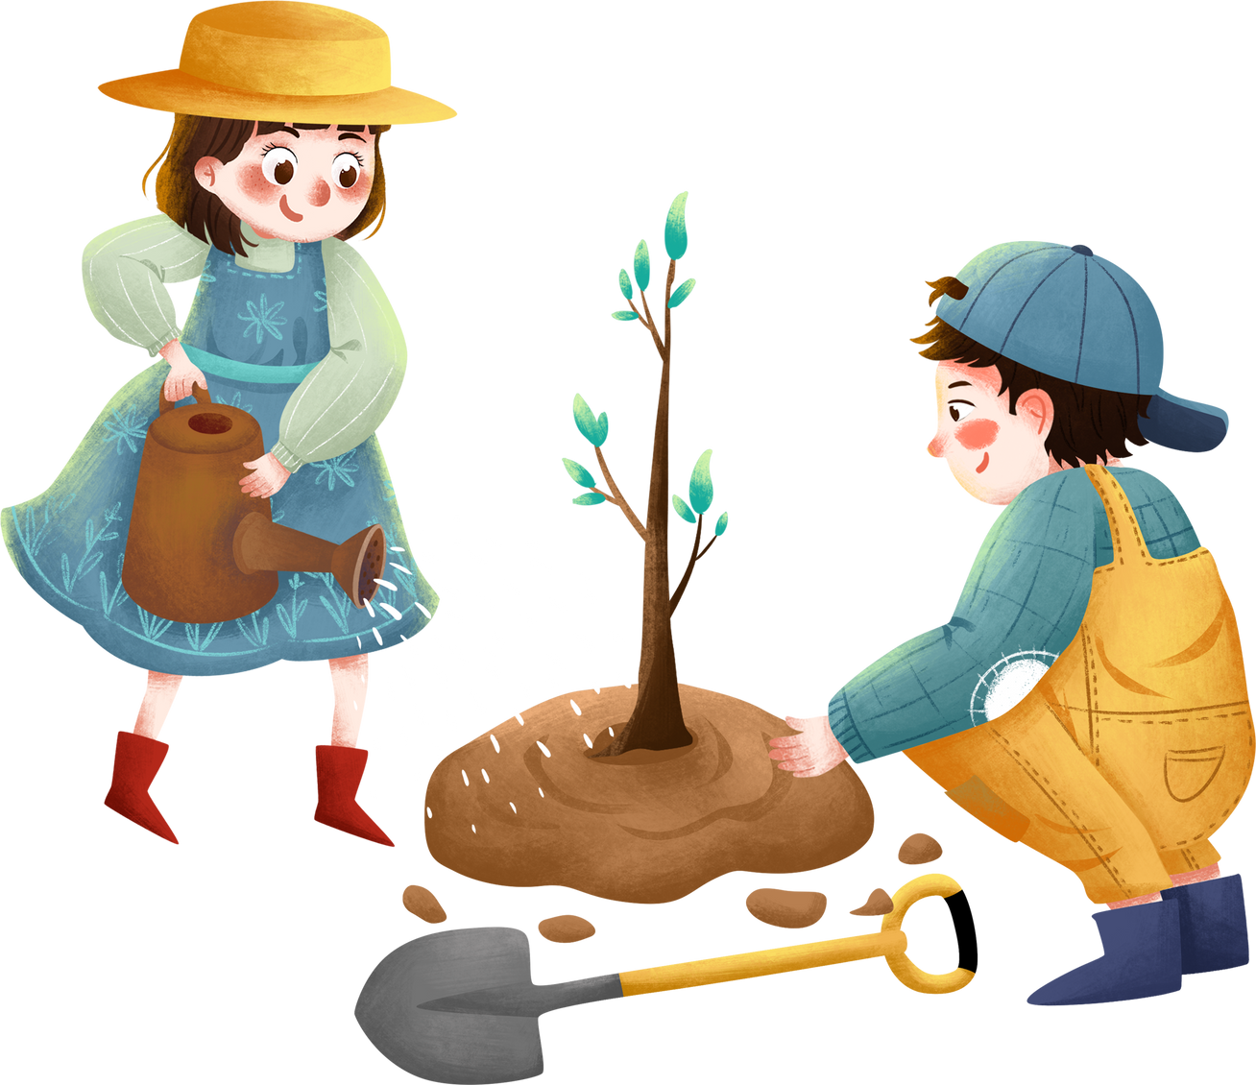



Trò chơi
“Mảnh ghép”

Slide 5
VÒNG 1
NHÓM CHUYÊN GIA
3 PHÚT
NHÓM 6
NHÓM 5
NHÓM 4
1
2
3
1
2
3
1
2
3
1 2 3
6 5 4
1 2 3
6 5 4
1 2 3
6 5 4
6
5
4
6
5
4
6
5
4
NHÓM 1
NHÓM 2
NHÓM 3
1
2
3
1
2
3
1
2
3
1 2 3
6 5 4
1 2 3
6 5 4
1 2 3
6 5 4
6
5
4
6
5
4
6
5
4
NHÓM GHÉP
NHÓM 6
NHÓM 5
NHÓM 4
NHÓM 1
NHÓM 2
NHÓM 3

Slide 6
Trò chơi
“Mảnh ghép”

Slide 7

VÒNG 2
6 PHÚT
NHÓM GHÉP
NHÓM 6
NHÓM 5
NHÓM 4
6 6 6
6 6 6
5 5 5
5 5 5
4 4 4
4 4 4
NHÓM 1
NHÓM 2
NHÓM 3
1 1
1 1 1
2 2 2
2 2 2
3 3 3
3 3 3

Slide 8





Trò chơi
“Thử tài nhà nông”

Slide 9


Tiêu chí đánh giá
Đúng nội dung về chăm sóc cây trồng.
Nói: to, rõ ràng, tự tin.
Câu trả lời: hợp lý.

Slide 10


Slide 11
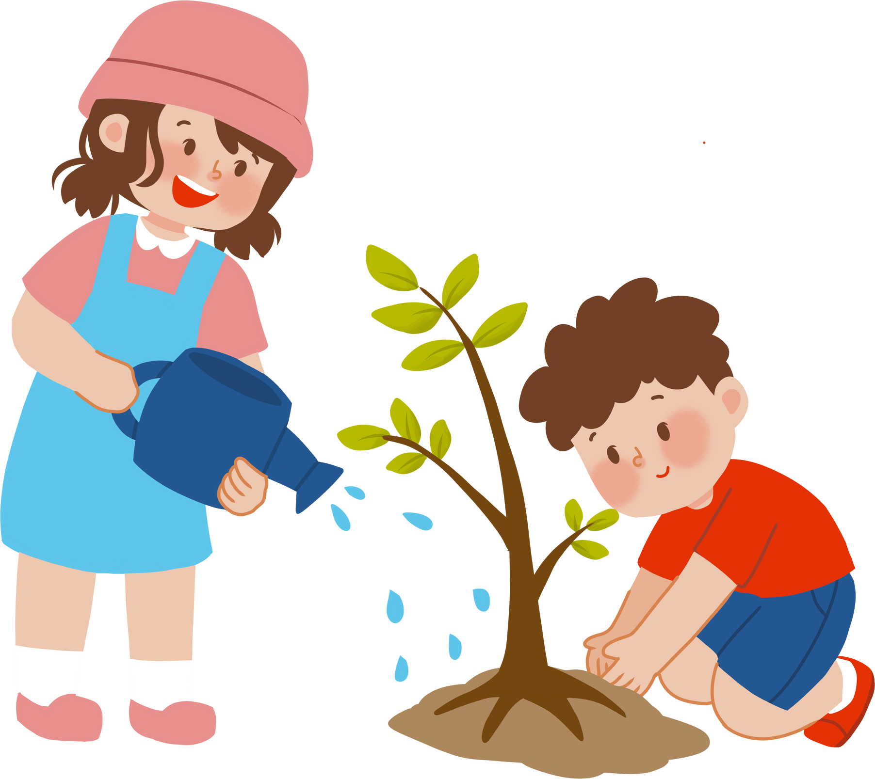
Những việc cần làm để chăm sóc cây trồng:
- Tưới nước để cung cung đầy đủ nước cho cây.
- Bón phân để cung cấp chất dinh dưỡng cho cây.
- Xới đất xung quanh gốc cây làm cho đất tơi xốp, cây dễ hấp thụ chất dinh dưỡng hơn.

Slide 12
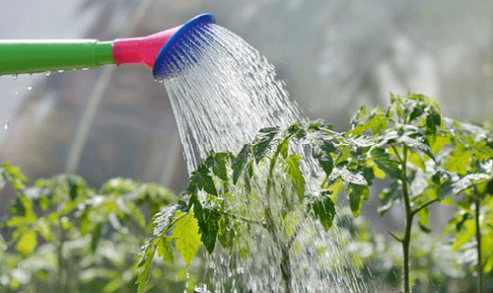
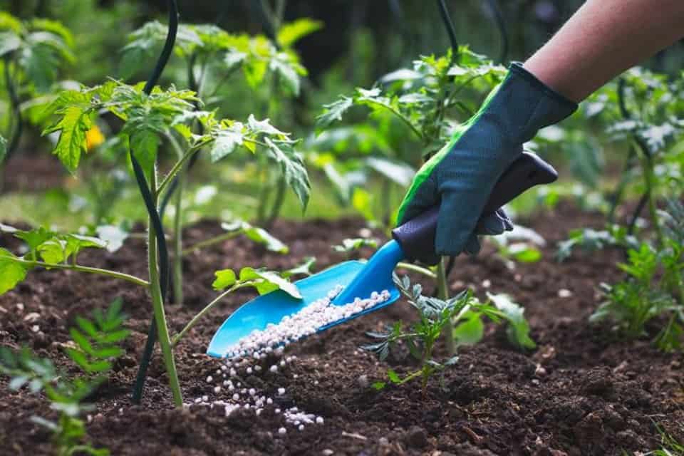
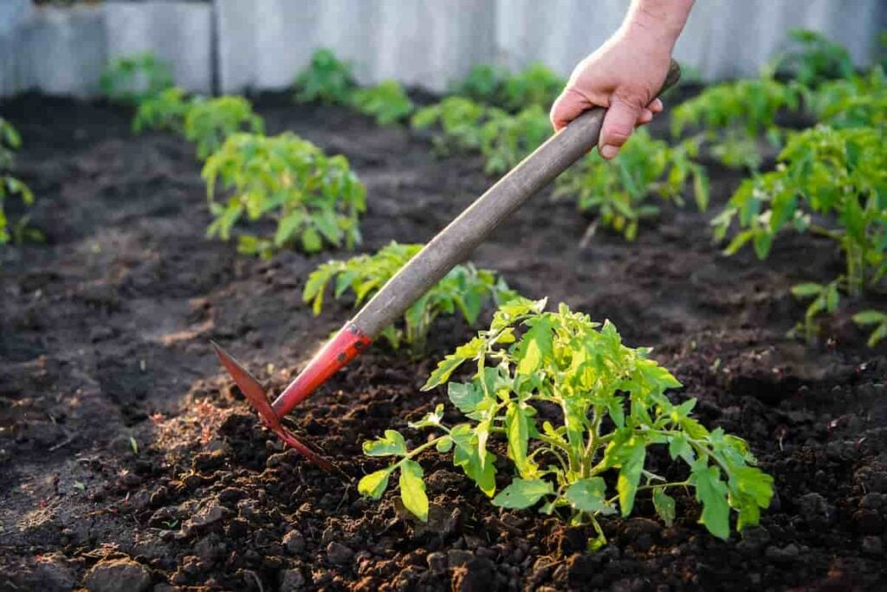
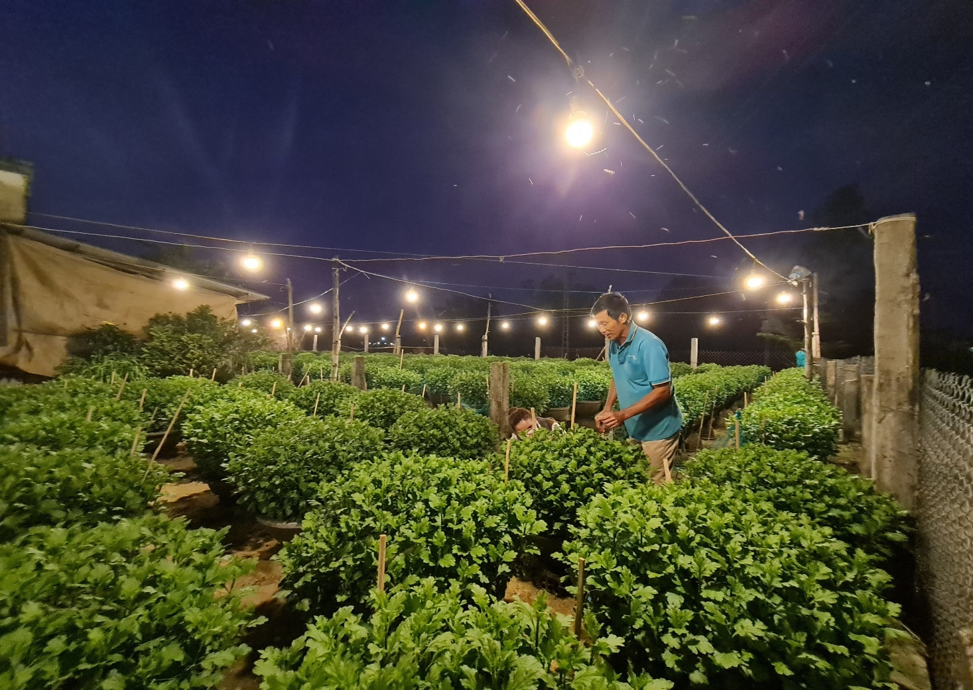
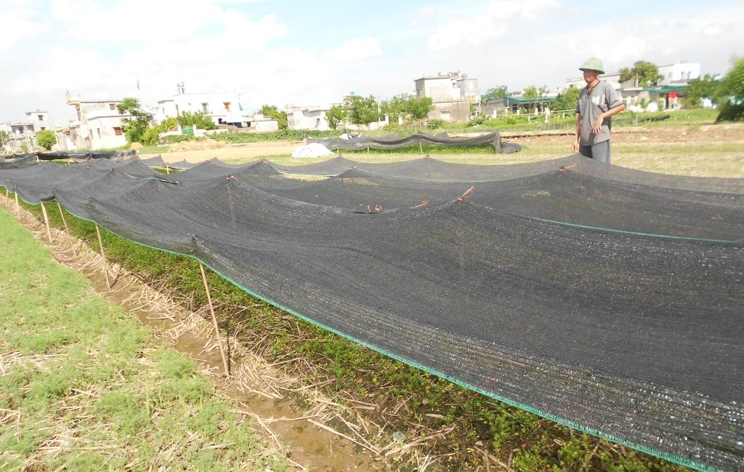
TƯỚI NƯỚC
BÓN PHÂN CHO CÂY
XỚI ĐẤT
THẮP BÓNG ĐÈN CHO CÂY
CHĂNG LƯỚI

Slide 13
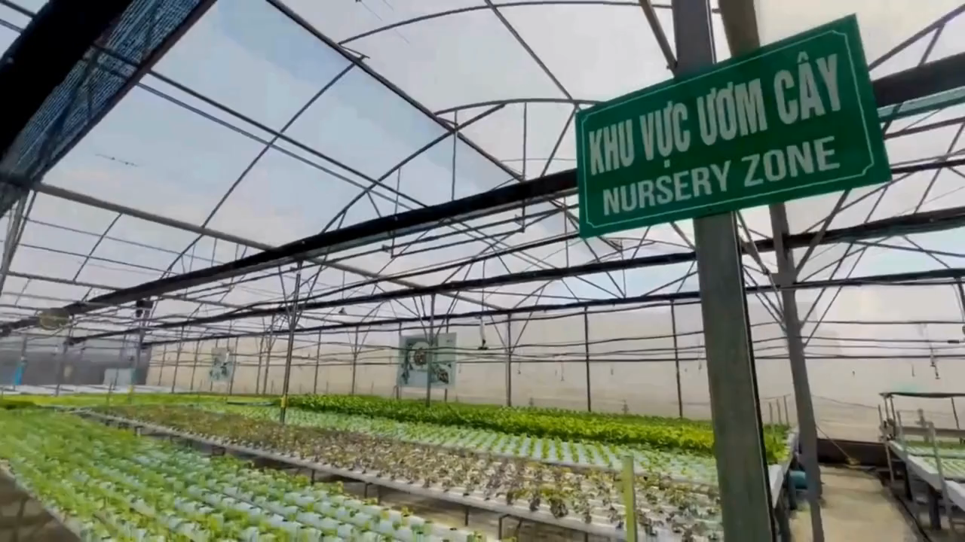

Slide 14
Thứ Sáu ngày 15 tháng 12 năm 2023
Khoa học
BÀI 13: Nhu cầu sống của thực vật
và chăm sóc cây trồng (Tiết 4)
4. Chăm sóc cây trồng
Hoạt động 1: Tìm hiểu một số biện pháp chăm sóc cây trồng
Hoạt động 2: Tự đánh giá

Slide 15
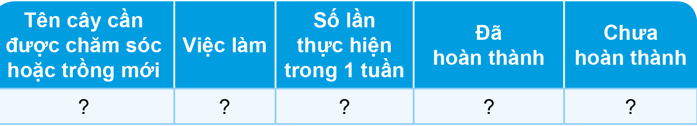
Hãy lập một kế hoạch chăm sóc cây ở nhà hoặc ở trường em theo gợi ý sau. Thực hiện kế hoạch và tự đánh giá việc thực hiện của em.

Slide 16
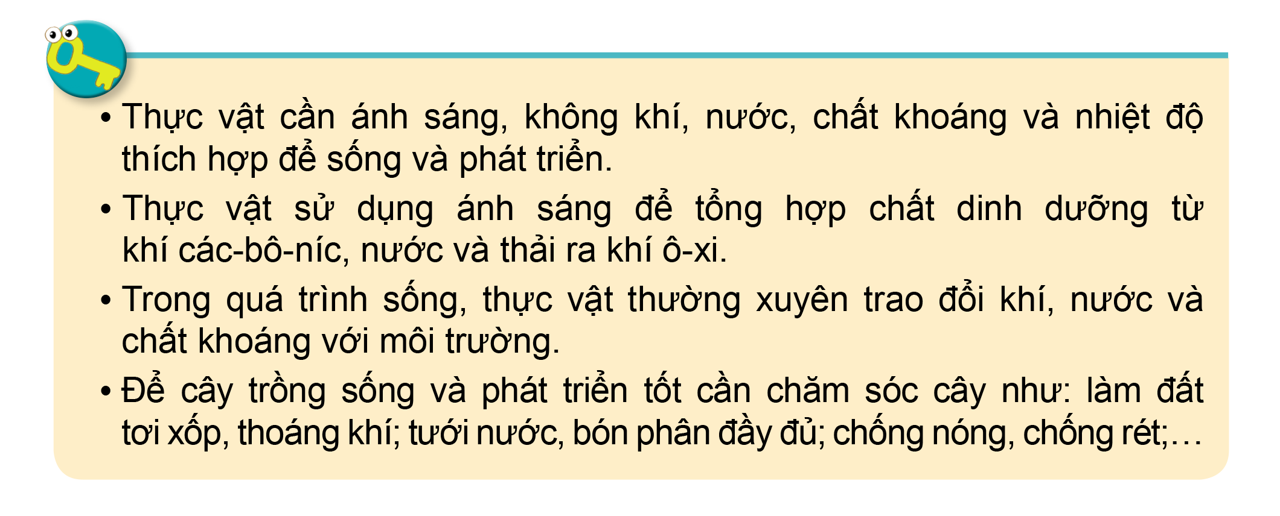

Slide 17


XIN CHÂN THÀNH CẢM ƠN QUÝ THẦY CÔ GIÁO VÀ CÁC EM

